Slide 1
Colegio Padre Pedro Arrupe
Trabajo Cuarentena 5º Básico

Slide 2
Estimadas familias En este tiempo que estamos viviendo queremos acompañar los aprendizajes de nuestros niños y niñas de la mejor manera posible, donde no se sientan agobiados, pero si mantengan rutinas y espacios de aprendizajes. Por este motivo queremos invitarlos a desarrollar la siguiente actividad “Diario de mi vida”, que involucra todas las asignaturas y donde esperamos sea una experiencia enriquecedora. El trabajo final debe ser presentado al momento del regreso a clases.

Slide 3
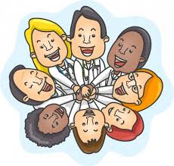
Si necesitas ayuda, puedes contactarte con nosotros y te ayudaremos en la medida que sea posible.
Asignatura | Profesor | Correo electrónico
Lenguaje | Macarena Canessa | Maca.canessa@gmail.com
Historia | María José Quiróz | mjquiroz@uc.cl
Matemática - ciencias | Leslie Aros | l.aros@colegioarrupel.cl
Música | Israel Valderrama | profesorisraelv@gmail.com
Inglés | Paula Avendaño | paula.avendano.fuentes@hotmail.com
Arte y Tecnología | Nelson Caceres | ncaceresn @icloud.com
Eduación Física | Carla Parada Marcelo Ruz | profescarlaparadagmail.com marceloruz1981 @gmail.com
Religión | Pamela Valenzuela | pamevalcrespa@gmail.com
Educ. Diferencial (PIE) | Marta Flores | martafloresoyarzun@gmail.com
Psicóloga convivencia Escolar | Carmen Núñez | carmennunezramos@gmail.com
Psicóloga Primer Ciclo | Consuelo Ruiz | consuelo.ruiz@gmail.com
Encargada apoyo a Familia Primer Ciclo | Paz Álvarez | pazb.alvarez@gmail.com

Slide 4
PROYECTO 5° BÁSICOS “DIARIO SOBRE MÍ”
¡Buscando nuevas formas de aprender y comunicarnos!

Slide 5
Desafío
DESAFÍO…
El desafío es que armes tu propio diario de vida en forma manual, con los materiales que encuentres en tu casa.
Una vez que nos reencontremos en el colegio compartiremos las distintas formas en que crearon sus diarios.
Cada profesor o profesora te dejará desafíos para que incorpores en las distintas páginas de tu diario.
Puedes agregar sentimientos, pensamientos, recetas o descripciones de distintas actividades que estás haciendo en estos días de cuarentena que todos y todas estamos viviendo.

Slide 6
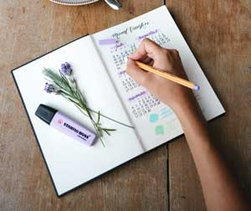
¡POR QUÉ ESCRIBIR UN DIARIO DE VIDA!
Porque lo traerás al colegio una vez reanudadas las clases.
Porque después lo podrás compartir con algún compañero o compañera de curso con quien tengas amistad.
Porque podrás guardarlo y revisarlo cuando seas de más edad y recordarás este momento histórico tan particular en el que estamos viviendo.
Porque es una posibilidad de aprendizaje.
Porque puedes escribir acontecimientos o pensamientos que habitualmente no compartes con nadie.

Slide 7
Día 0: Tecnología
Se adjuntará video explicatico para que puedas incluir en la creación de tu diaro.

Slide 8
Día 1: Inglés
Queridos estudiantes los invito a hacer un árbol genealógico (Family Tree) en inglés.
A través de él podrás mostrar la historia de tu familia. Para esto utilizarás tu cuaderno “especial” y lápices.
Puedes incluir información sobre tus abuelos, padres, hermanos, primos, tíos, etc.
Recuerda que todas las familias son diferentes, algunas son pequeñas y otras más grandes.
Intenta incluir al menos 6 integrantes de tu familia.
Puedes utilizar fotografías de tus familiares o dibujarlos en el árbol genealógico.
Recuerda que:

Slide 9
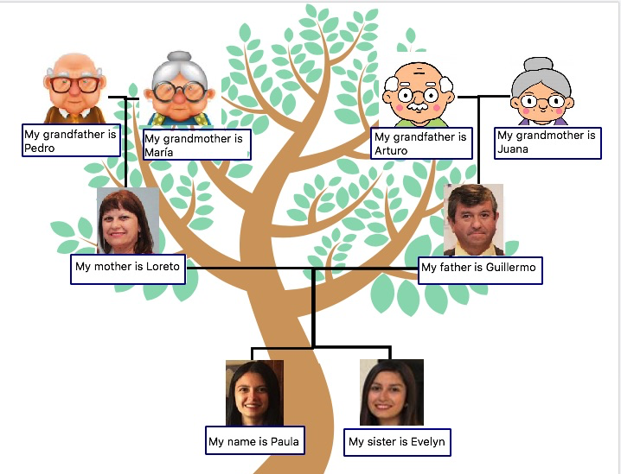
Ejemplo fAMILY TREE de la miss paula
o de miss Paula

Slide 10
Día 2: Historia
En tu diario debes dibujar una línea de tiempo y píntarla del color que tú quieras.
Anota como mínimo 10 acontecimientos que tú consideres importantes dentro de tu vida y la de tu familia. Para esto, debes investigar y preguntarle a tu familia si no recuerdas algo y ordenarlos temporalmente (hecho más antiguo y después el más nuevo) (Incluir fecha de nacimiento)
Debes anotar los años y una breve descripción de esos hechos y cómo te hicieron o hacen sentir ahora.
Debes adornar tu línea de tiempo con fotos que tengas de ti y de tu familia, o dibujar y recrear las escenas familiares y de tu vida.

Slide 11
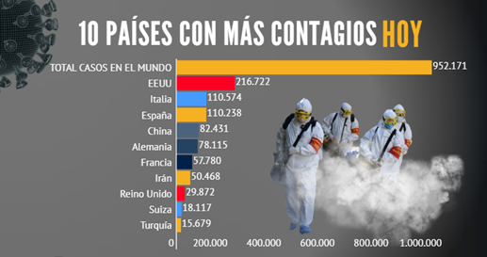
Día 3: Matemáticas
En el siguiente gráfico de barras horizontal se muestra los “10 países con más contagios Jueves 02 abril del 2020 por el Coronavirus”
https://www.df.cl/noticias/internacional/economia/chile-y-el-mundo-la-evolucion-del-covid-19-en-graficos/2020-03-16/214213.html

Slide 12
Día 3: Matemáticas
En tu “Diario de mi vida”: escribe en palabras las cifras de los 10 países con más contagios en el mundo de manera ascendente (menor a mayor),
incluye a Chile (debes averiguarlo ya que no está) y el mundo (es la barra más larga). En total son 11 cifras.
Ejemplo:
a) Turquía (15.679 personas) = Quince mil seiscientos setenta y nueve casos.

Slide 13
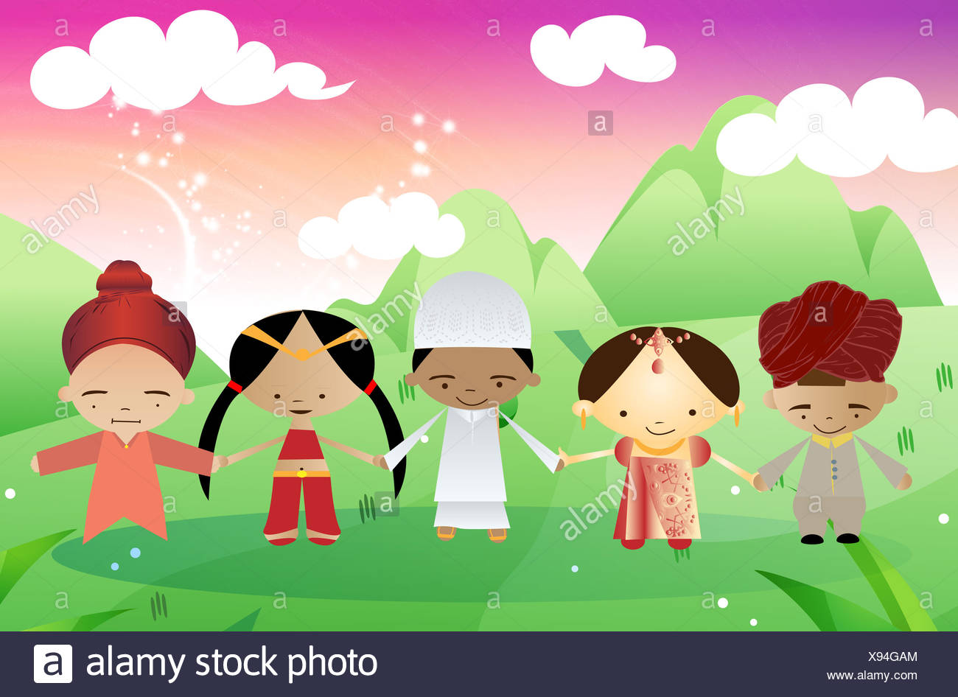
Día 4: Religión
Escribe en tu Diario de vida las fiestas o hechos religiosos en los que has participado.
Hacer una breve descripción del significado de esas festividades
Destacar la forma en que Dios se hace presente en la vida de cada uno

Slide 14
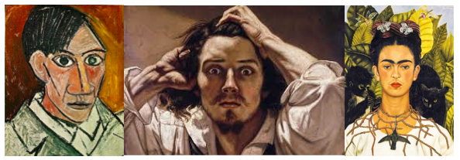
Día 5: Artes
AUTORETRATO. El autorretrato es una de las formas de expresión artística más antigua que conocemos, desde los primeros habitantes que registraban sus vidas en muros de cavernas, hasta el día de hoy que miles se autorretratan con sus fotografías selfies.
¿Te has dibujado tú mismo alguna vez? ¡Te invito a que te pares frente al espejo y te autorretrates!. No te pongas limites, te comparto algunos autorretratos de conocidos artistas que expresaron con toda su imaginación su visión de ellos mismos.

Slide 15
Día 6: Música
Transcribir la letra de tu canción favorita y explicar con tus palabras el significado que tiene para tu vida, tanto la melodía de la canción (emociones) como el mensaje explicito de la letra:
Puedes incluir:
Los pensamientos alegres o tristes que te produce esta canción
El significado emocional para tu vida que tiene esta canción
Comentar en qué momento de tu vida conociste esta cancion
Qué detalles de la canción (melodía o letra) son los más bellos para ti.

Slide 16
Día 7: Educación Física
En base a la cuarentena que estamos viviendo a nivel país y también mundial:
1. ¿Qué pasa contigo emocional y físicamente al no tener clases de Educación física y a la vez, tienes hoy un lugar para poder jugar o ejercitarte?
2. ¿Qué beneficios te trae realizar actividad física en este tiempo de cuarentena?
3. ¿Qué crees que pasa con tu cuerpo cuando dejas de realizar actividad física regularmente? Por ejemplo: tu peso, las kilocalorías, etc..

Slide 17
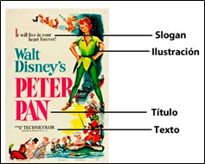
Día 8: Ciencias
Confecciona un AFICHE en el mismo cuaderno “Diario de mi vida” con las MEDIDAS DE HIGIENE que debemos tener en cuenta con el CORONAVIRUS (COVID - 19) que nos está afectando a nivel mundial. Recuerda que este Afiche debe contener: (ver ejemplo en la ilustración)
Slogan
Ilustración
Título
Texto

Slide 18
Día 9: Lenguaje
Escribe tu autobiografía (historia de tu propia vida), incorporando los elementos ya abordados en las otras asignaturas (integrantes de tu familia, hechos importantes, gustos y preferencias, etc.)
Para esto, puedes guiarte de la siguiente estructura:
Párrafo 1: Presentación personal y datos del momento en que naciste. También puedes incorporar algunos datos de tu familia (nombre de tus padres y/o hermanos.
Párrafo 2: Acontecimientos importantes. Recuerda que debes ordenarlos en forma cronológica (del más antiguo al más reciente) y agregar el año en el que ocurrieron.
Párrafo 3: Descripción personal. Incorporar características físicas y psicológicas tuyas, junto con las actividades que más te gusta realizar (deporte, comida preferida, pasatiempo, etc.)
Párrafo 4: Descripción del lugar donde vives. Puedes incorporar características de tu barrio y de tu casa, con quienes vives, tu lugar favorito en tu hogar, etc.
* Puedes agregarle dibujos o imágenes relacionadas con lo que escribes para aportar mayor información y detalles al texto.

Slide 19
Día 9: Lenguaje
Consejos para escribir:
En una hoja de cuaderno, realiza una lluvia de ideas con toda la información que quieres poner en cada párrafo
Redacta esas ideas a modo de borrador y pídele a alguien más que lo lea y te de sus sugerencias y/o correcciones
Revisa que las palabras estén bien escritas (uso de mayúsculas al iniciar un párrafo y al escribir un sustantivo propio) y que utilices correctamente las reglas de puntuación (uso de coma al enumerar, uso de punto al terminar una oración y/o párrafo, etc.) y acentuación.
Vuelve a leer tu texto y realiza las correcciones necesarias antes de traspasarlo a la hoja definitiva que incluirás en tu revista. Recuerda escribir con letra clara y ordenada.

Slide 20
Actividad complementaria
Atención. A continuation se presenta un texto en el que debes:
a) TACHAR todas las letras D y A que aparezcan (Incluye referencia bibliográfica y título)
b) Cuenta el número de letras D y A tachadas y anota el resultado de cada una de ellas.

Slide 21
Actividad complementaria
Cálculo/Concentración: Ordena los siguientes números de menor a mayor:
532 – 9.547 – 630 – 8 – 7.412 – 9.625 – 12.345 – 32.369 – 82.136 – 2 – 95.237 – 27 – 2.032
2.357 – 961 – 751 – 9.325 – 15 – 741 – 952 – 781 – 19 – 208 – 639 – 5.147 – 253 – 1.348 –
2.917 – 509 – 732 – 879 – 14 – 963 – 4.916 – 761.
Lenguaje I. Vocabulario léxico
Escriba 7 palabras que empiecen con cada una de las letras de la siguiente palabra:

Slide 22
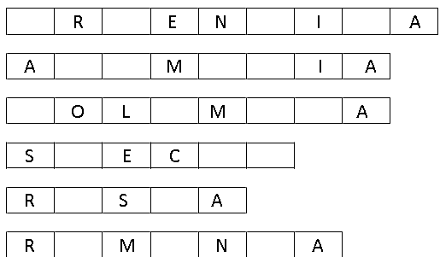
Actividad complementaria
Lenguaje II. Ejercicio de fluidez verbal y deducción lógica. ¿Qué país buscamos?

